Slide 1
Мать солдата, пропавшего без вести
Панкова Пелагея Дементьевна

Slide 2
Панкова Пелагея Дементьевна, моя прабабушка. Родилась в 1886 году в Калининской области в деревни Доронино. В 1910 году вышла замуж за Панкова Фёдора Сергеевича из деревни Высоково. Прабабушка вырастила троих детей, которые ушли на фронт. Двое вернулись, а средний сын пропал без вести. Моя прабабушка не верила в смерть своего сына, прадедушка не показал ей извещение, она ждала его до конца своей жизни. Я помню свою бабушку уже совсем старенькой, она любила петь песни, играла в карты, когда родители уходили на работу, меня оставляли с ней на 2-3 часа.

Slide 3
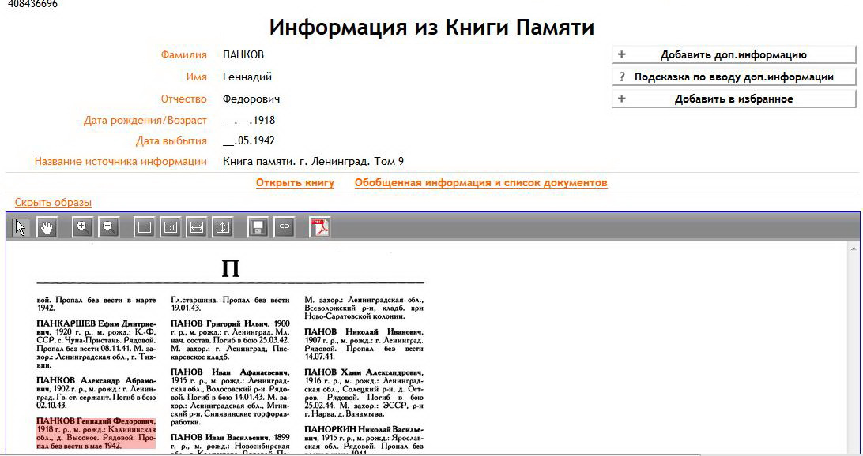
Панков Геннадий Фёдорович пропал без вести в мае 1942г. http://www.obd-memorial.ru/html/info.htm?id=408436696

Slide 4
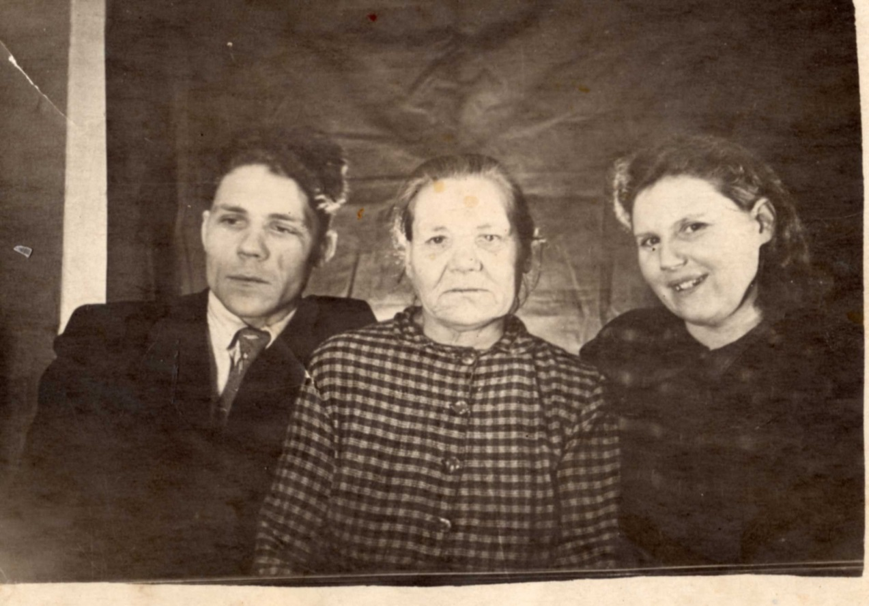
Моя прабабушка со своими детьми: Панковым Сергеем Фёдоровичем и Панковой Раисой Фёдоровной(моей бабушкой)- участниками Великой Отечественной войны

Slide 5
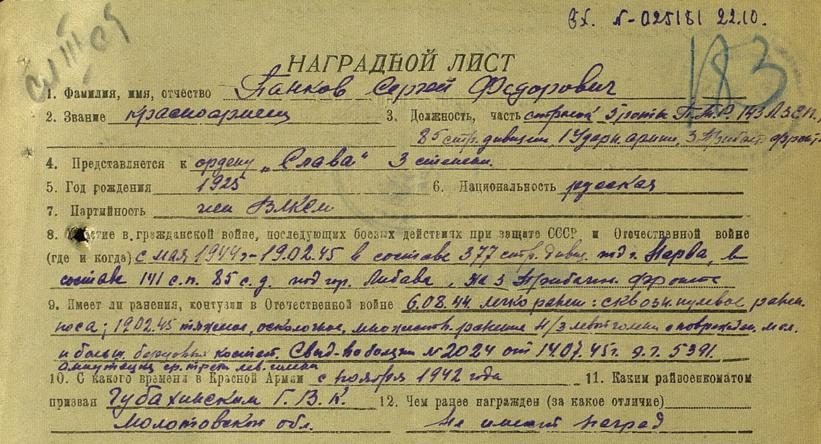
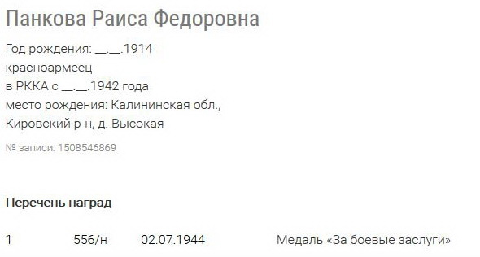
Наградные листы Панкова Сергея Фёдоровича и Панковой Раисы Фёдоровны (http://www.obd-memorial.ru)

Slide 6
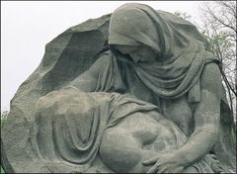

Slide 7
Вы очень рано поседели, Морщинками усыпано лицо, Кошмары вас ночные одолели, Но вы сильны, вы матери бойцов. Но вы сильны, вы будете ждать сына, С проклятой и чужой войны, И нервы ваши как пружины, И молитесь святым, чтоб сына сберегли. Сердца потрепанны, больные, Глаза уставшие и мутные от слез, Но вы надеетесь и молитесь, родные, Чтоб почтальон плохую телеграмму не принес. Вы наша гордость, Матери России Пред вами на коленях я стою, Дай Бог терпения и силы, За вас я Господа молю. (Белоусов Виталий)

